Slide 1
এই স্লাইডটি সন্মানিত শিক্ষকবৃন্দের জন্য
স্লাইডটি হাইড করে রাখা হয়েছে। F-5 চেপে শুরু করলে
হাইড স্লাইডগুলো দেখা যাবে না। এই পাঠটি শ্রেনিকক্ষে উপস্থাপনের সময় প্রয়োজনীয় পরামর্শ প্রতিটি স্লাইডের নীচে নোট আকারে সংযোজন করা হয়েছে। শ্রেণিতে কনটেন্টটি দ্বারা পাঠ উপস্থাপনের পূর্বে পাঠ্য বইয়ের নির্ধারিত পাঠের সাথে মিলিয়ে নিতে এবং কাজের/সমস্যার সমাধান শ্রেণিতে উপস্থাপনের আগে তৈরি করে নিতে সবিনয় অনুরোধ করা হল।

Slide 2
স্বাগতম

Slide 3
শিক্ষক পরিচিতি
মোঃ সাইফুল ইসলাম সাইফ
সহকারি শিক্ষক (গণিত)
সারমারা নাছির উদ্দিন উচ্চ বিদ্যালয়
বকশীগঞ্জ, জামালপুর
মোবাইলঃ ০১৭২২-৭০৩৭২৭
ইমেইলঃ saifulislambtt16@gmail.com
পাঠ পরিচিতি
শ্রেণি- ষষ্ঠ
অধ্যায়-চতুর্থ
বিষয়: বিজ্ঞান
সময়ঃ ৪0মিঃ
তারিখঃ11/10/২০১৯ইং

Slide 4
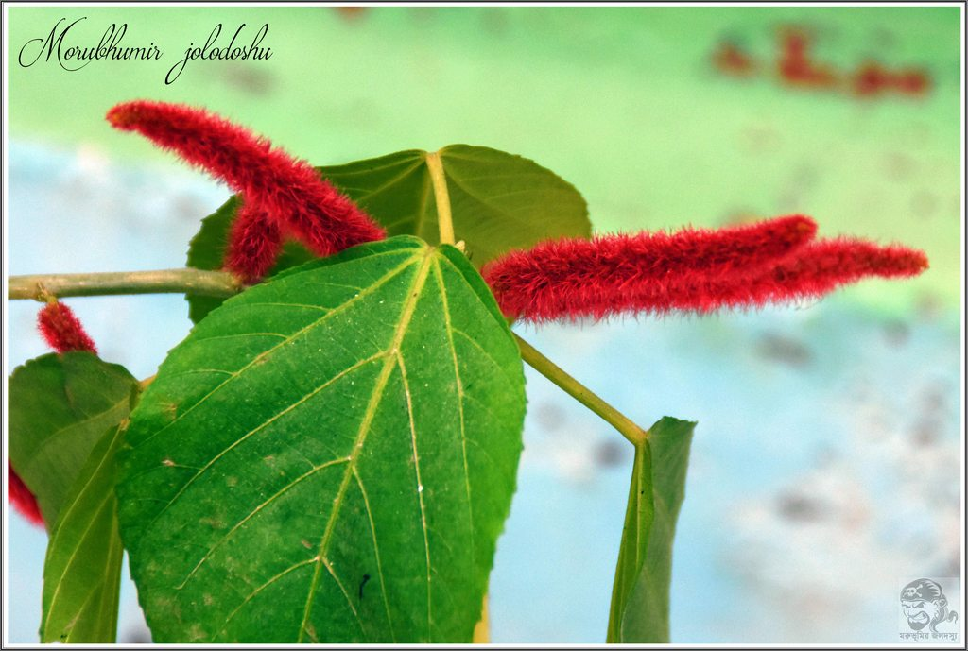

Slide 5
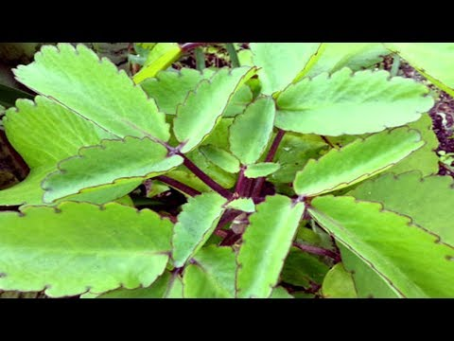
উপরের চিত্র গুলো লক্ষ্য করঃ

Slide 6
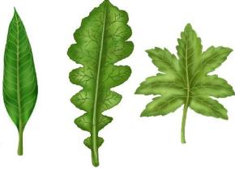
নিচের চিত্র গুলো লক্ষ্য করঃ

Slide 7
পাতা ও পাতার প্রকারভেদ

Slide 8
শিখনফল
এ পাঠ শেষে শিক্ষাথীরা---
1। পাতা দেখে পাতার নাম বলতে পারবে ।
২। বিভিন্ন প্রকার পাতা সম্পর্কে বর্ননা করতে পারবে ।
৩। পাতা কত প্রকার ও কি কি তা ব্যাখ্যা করতে পারবে।

Slide 9
সরল পাতা ও যৌগিক পাতা।
যৌগিক পাতা
সরল পাতা

Slide 10
সরল পাতা ও যৌগিক পাতা।

Slide 11
দলীয় কাজঃ
যৌগিক পাতা অংকন কর ।
সরল পাতা অংকন কর ।
গোলাপ দল
বেলী দল

Slide 12
মুল্যায়নঃ
২ নং
৩ নং
1 নং
১। পাতা কত প্রকার ও কি কি?
২। ২নং চিত্রের পাতা কোন গাছের পাতা?
৩। ৩নং চিত্রের পাতা সরল না যৌগিক পাতা?

Slide 13
বাড়ীর কাজঃ
একটি সরল পাতা ও একটি যৌগিক পাতার চিহ্নিত চিত্র সহ অংকন করে আনবে।

Slide 14
ধন্যবাদ

